Slide 1
Razlomci

Slide 2
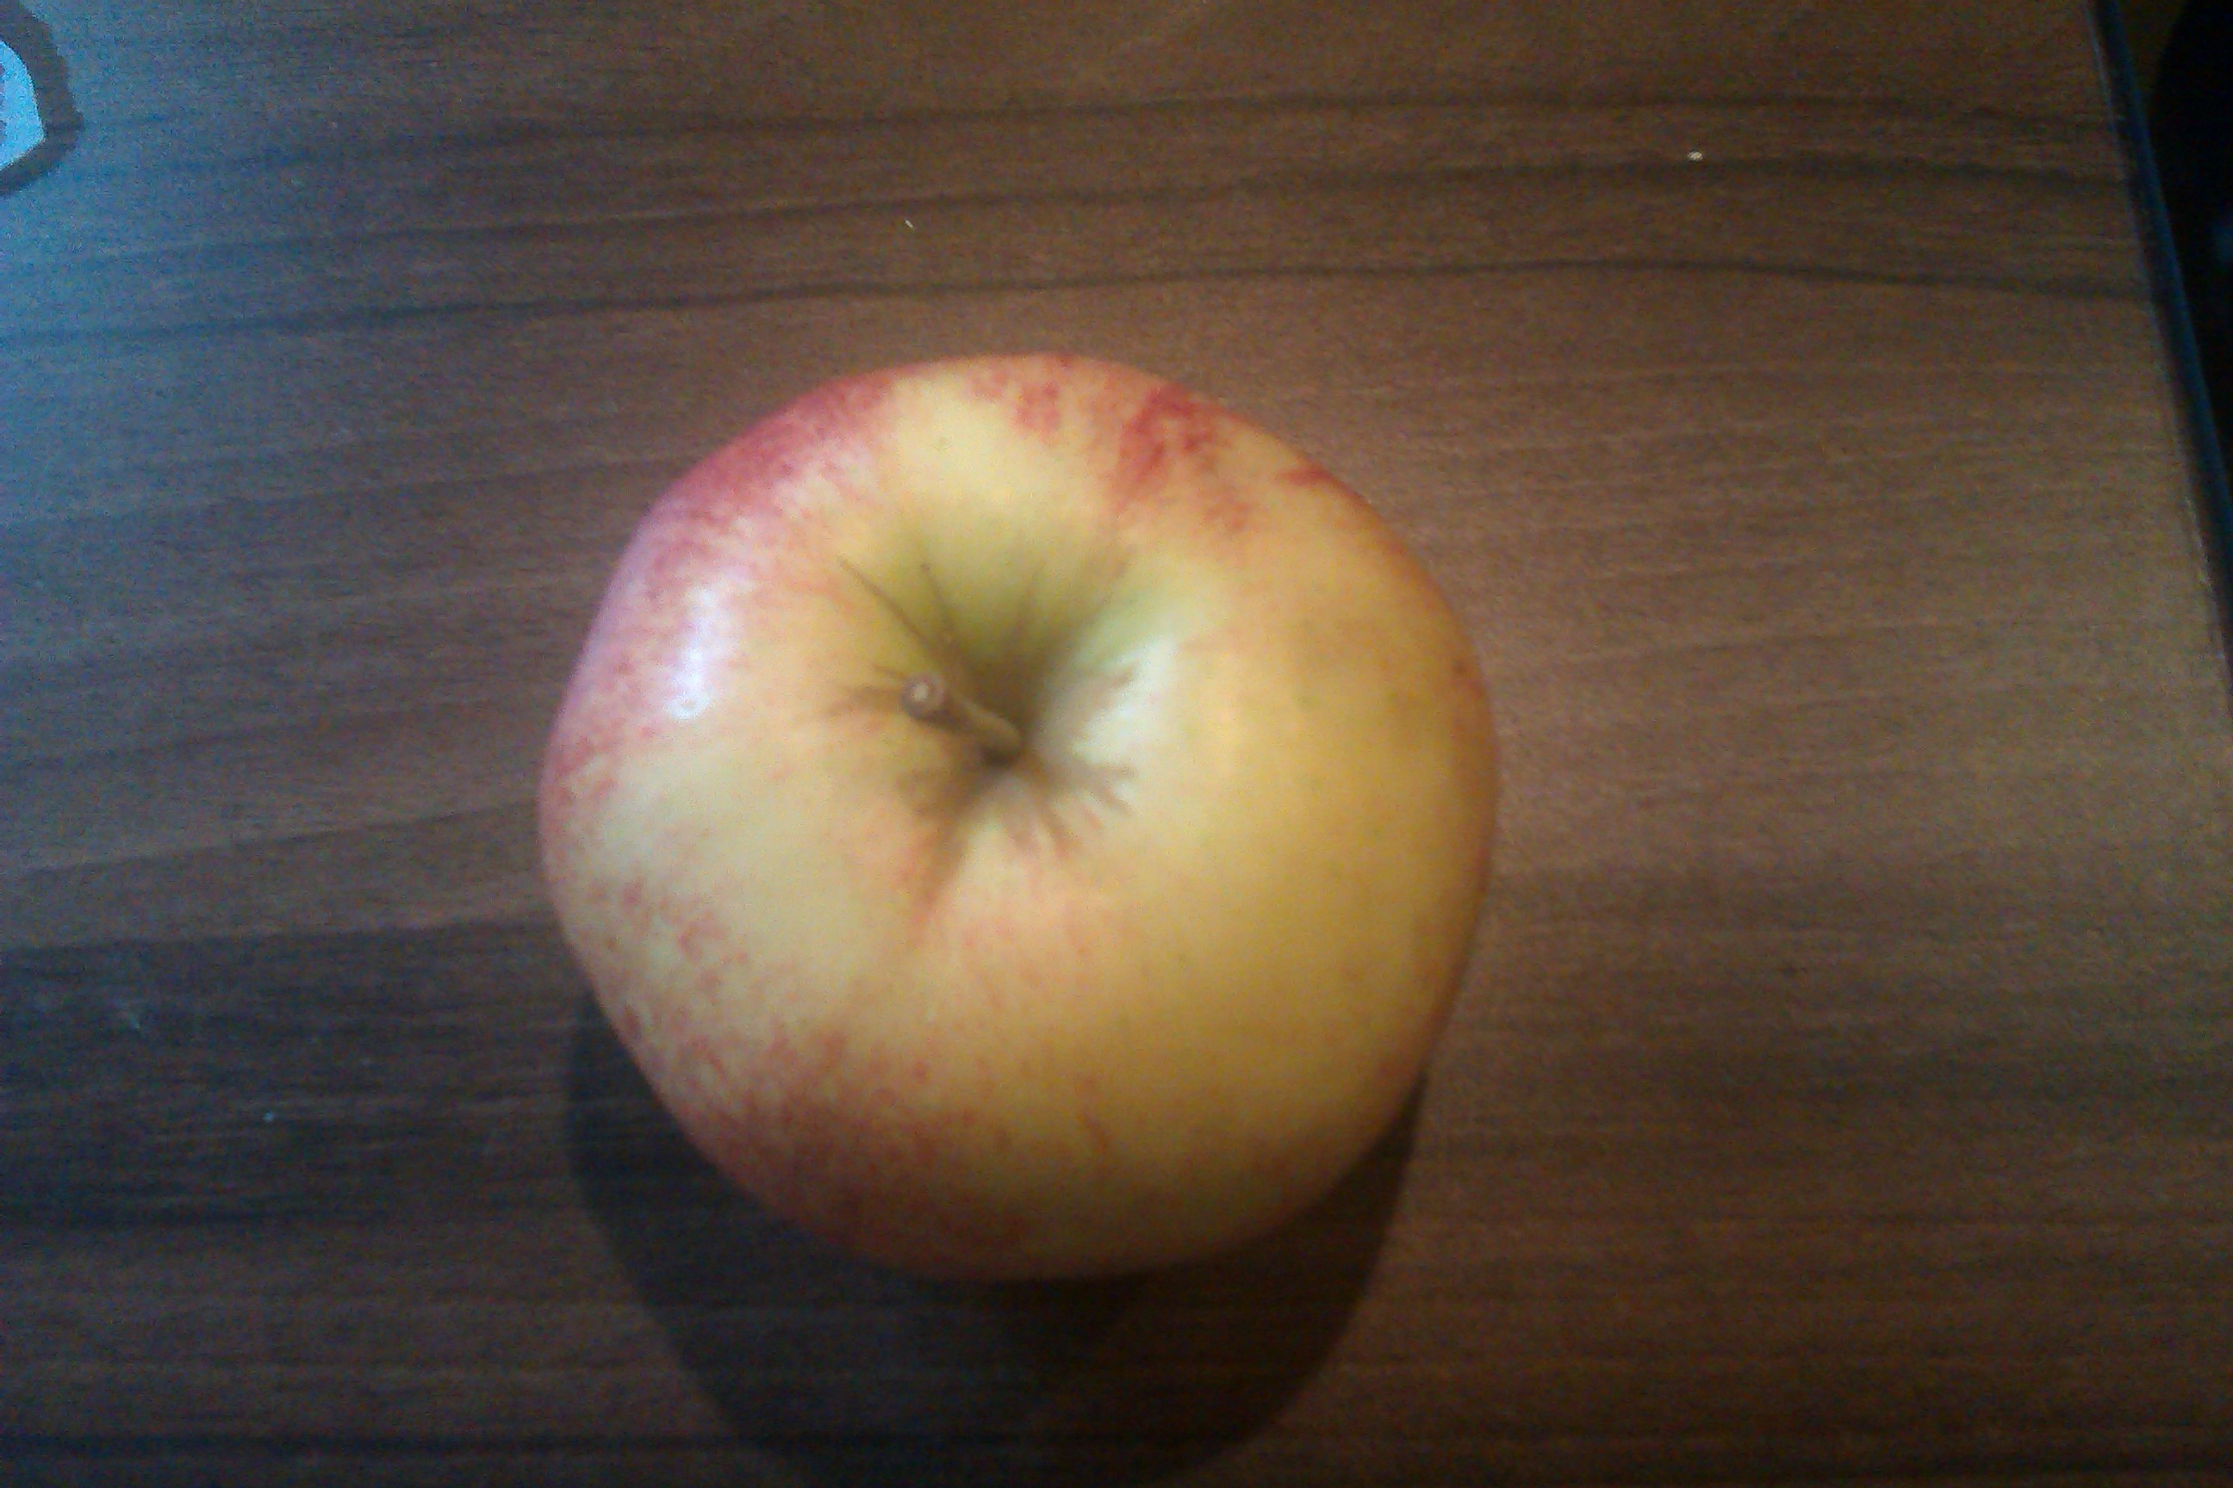
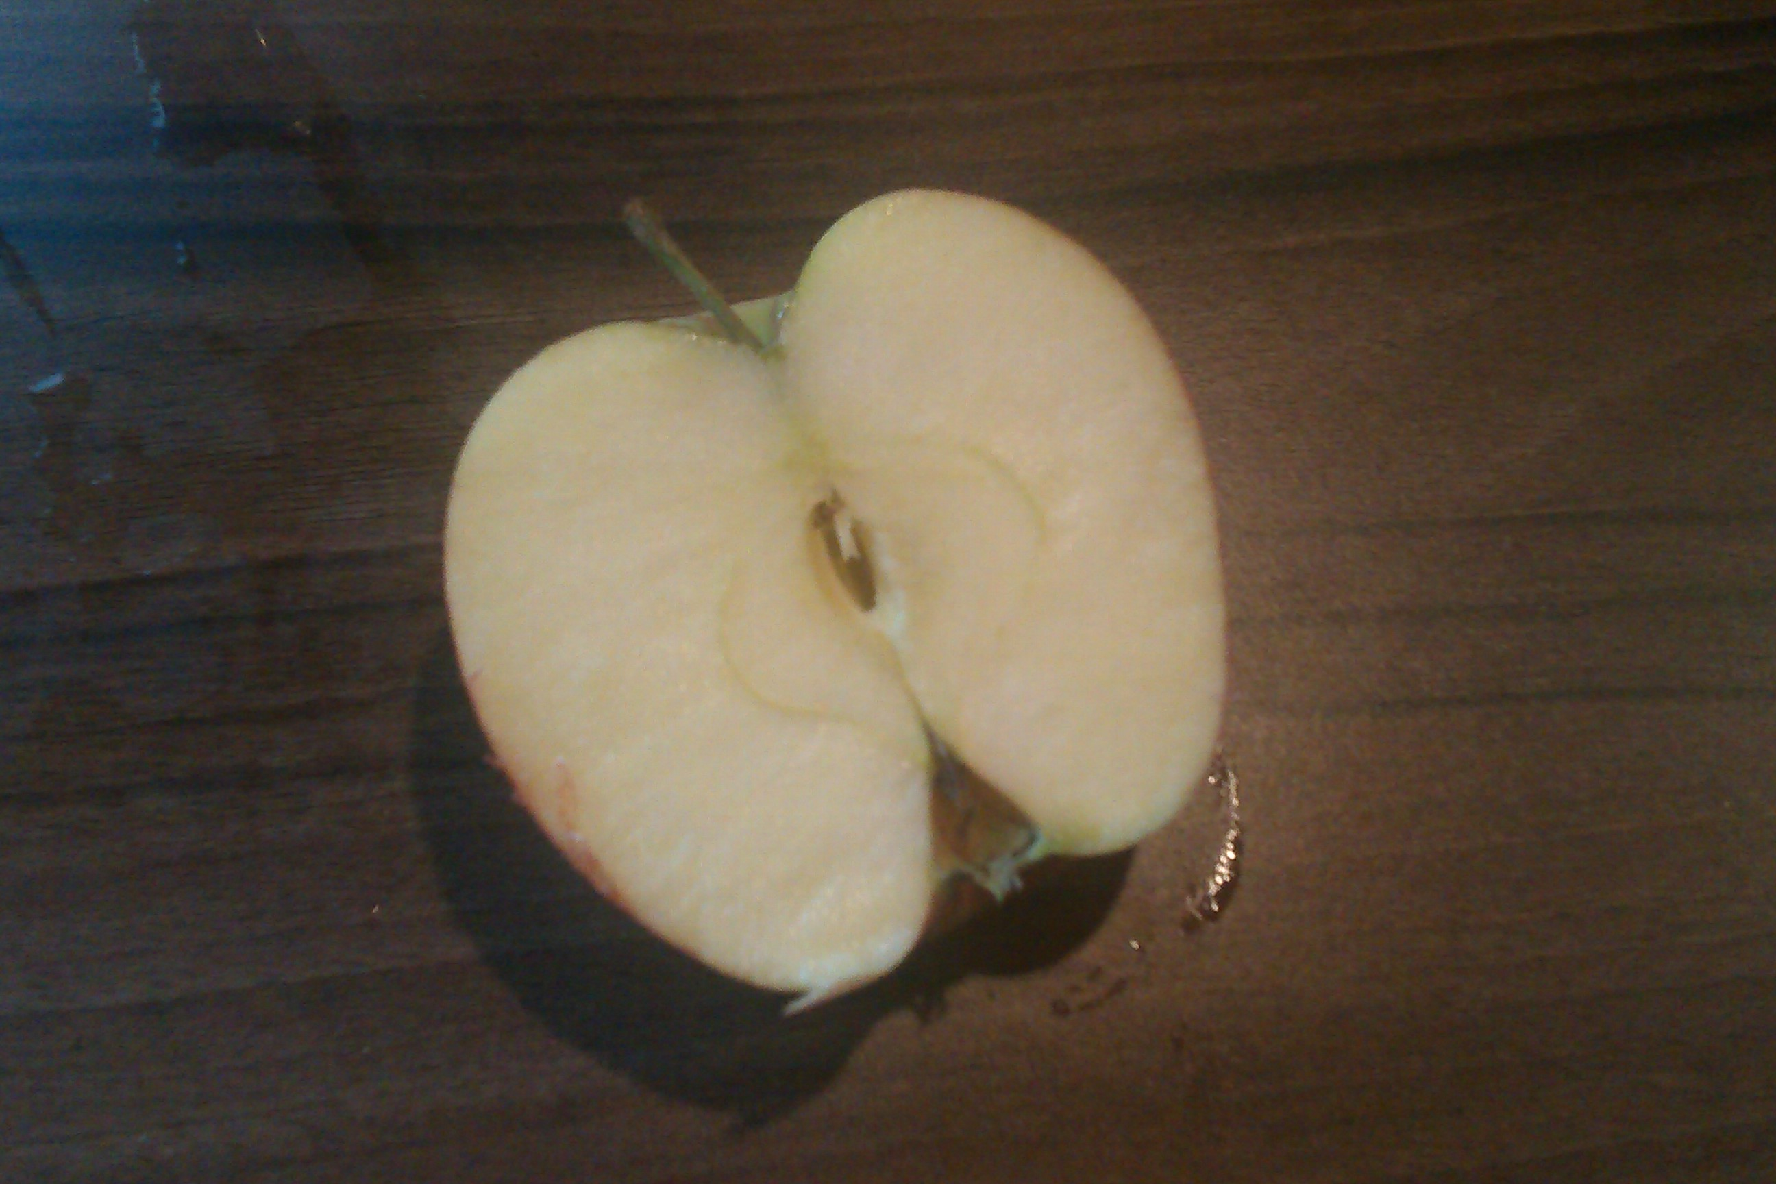
Jabuka
½ jabuke

Slide 3
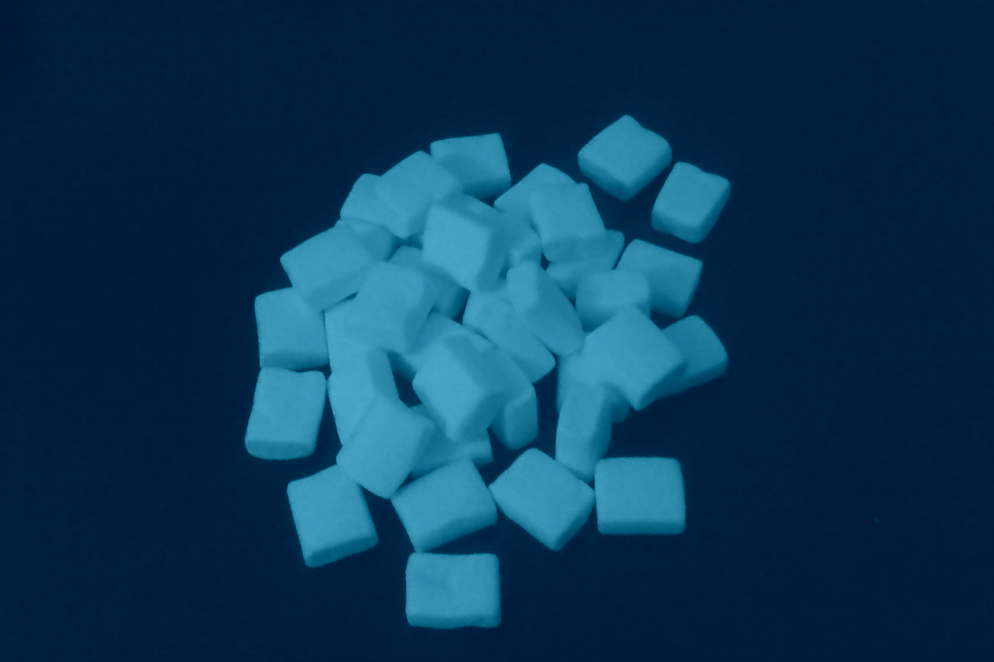

Bomboni od slijeza
1 pakiranje
½ pakiranja

Slide 4
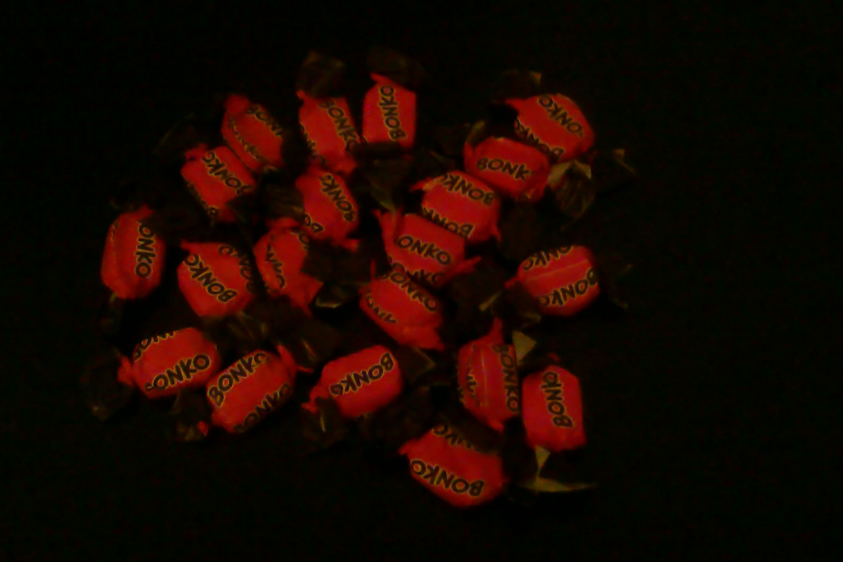
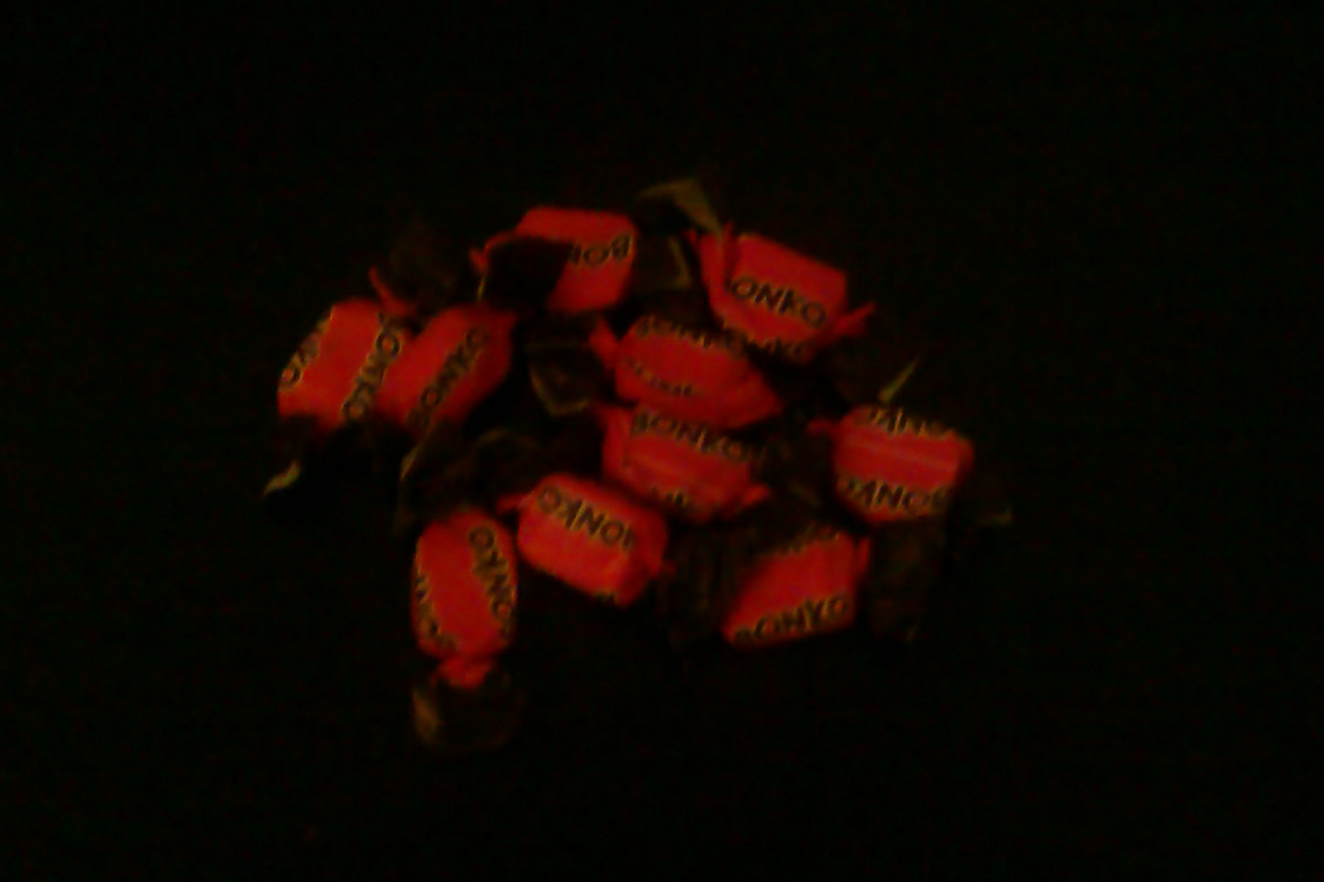
Bomboni
svi bomboni
½ svih bombona

Slide 5
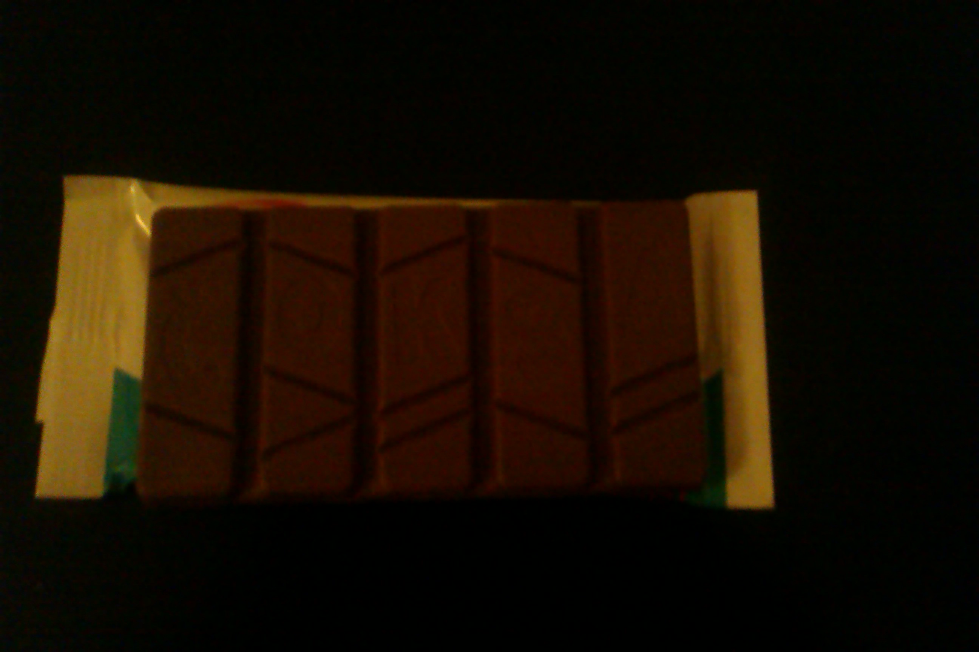
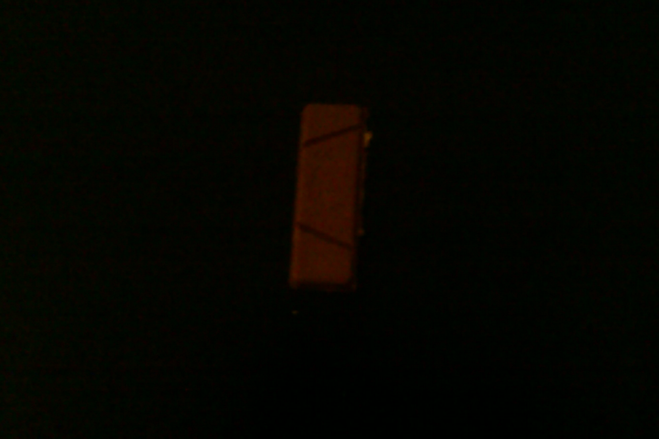
Čokolada
1 čokolada
1/5 čokolade

Slide 6
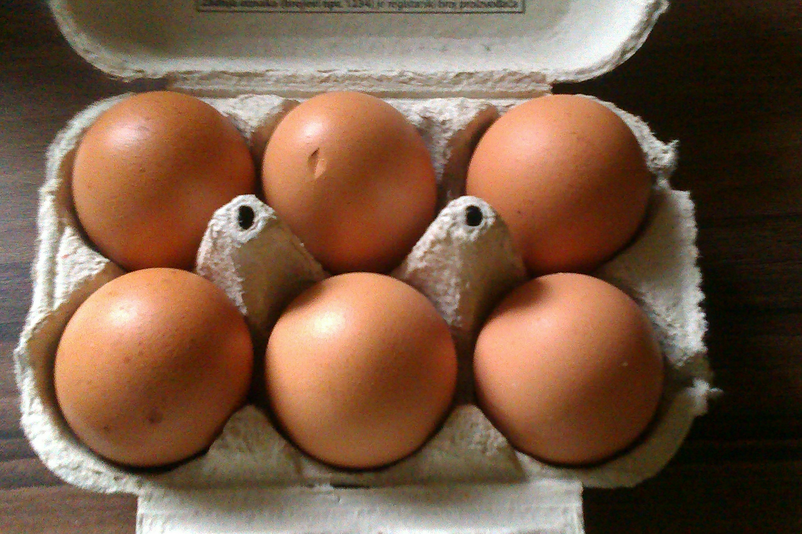
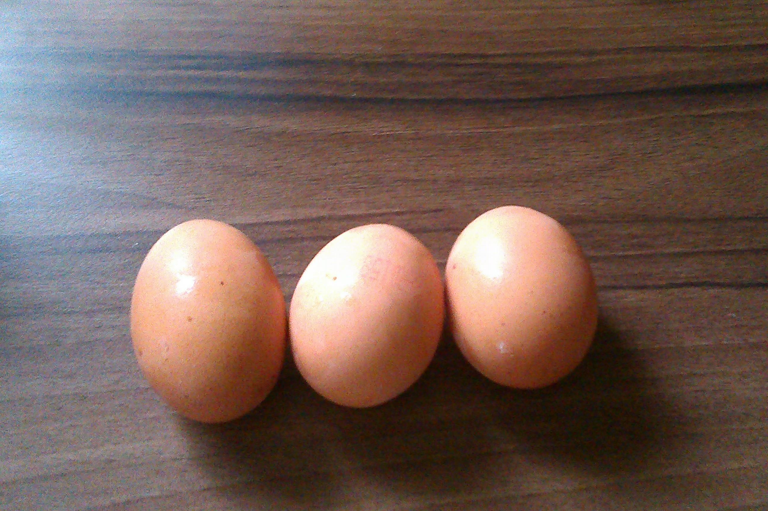
Jaja
cijelo pakiranje
3/6 pakiranja

Slide 7
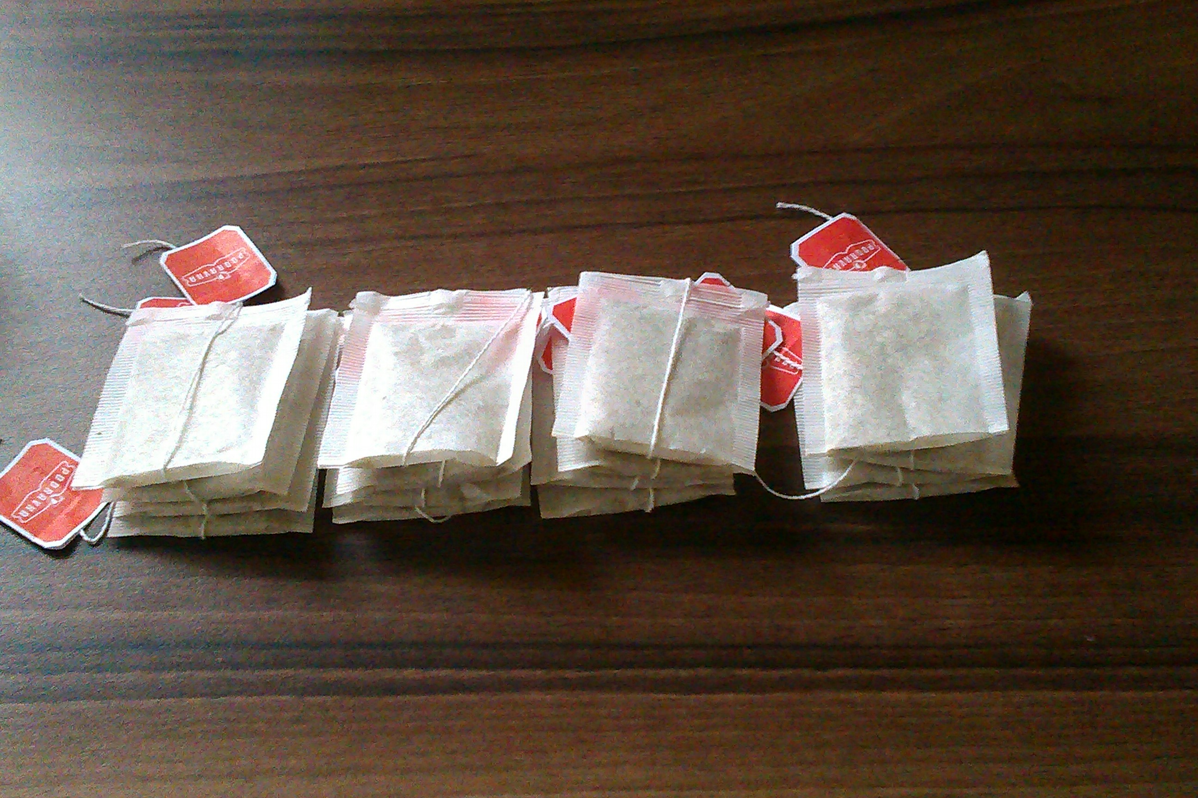
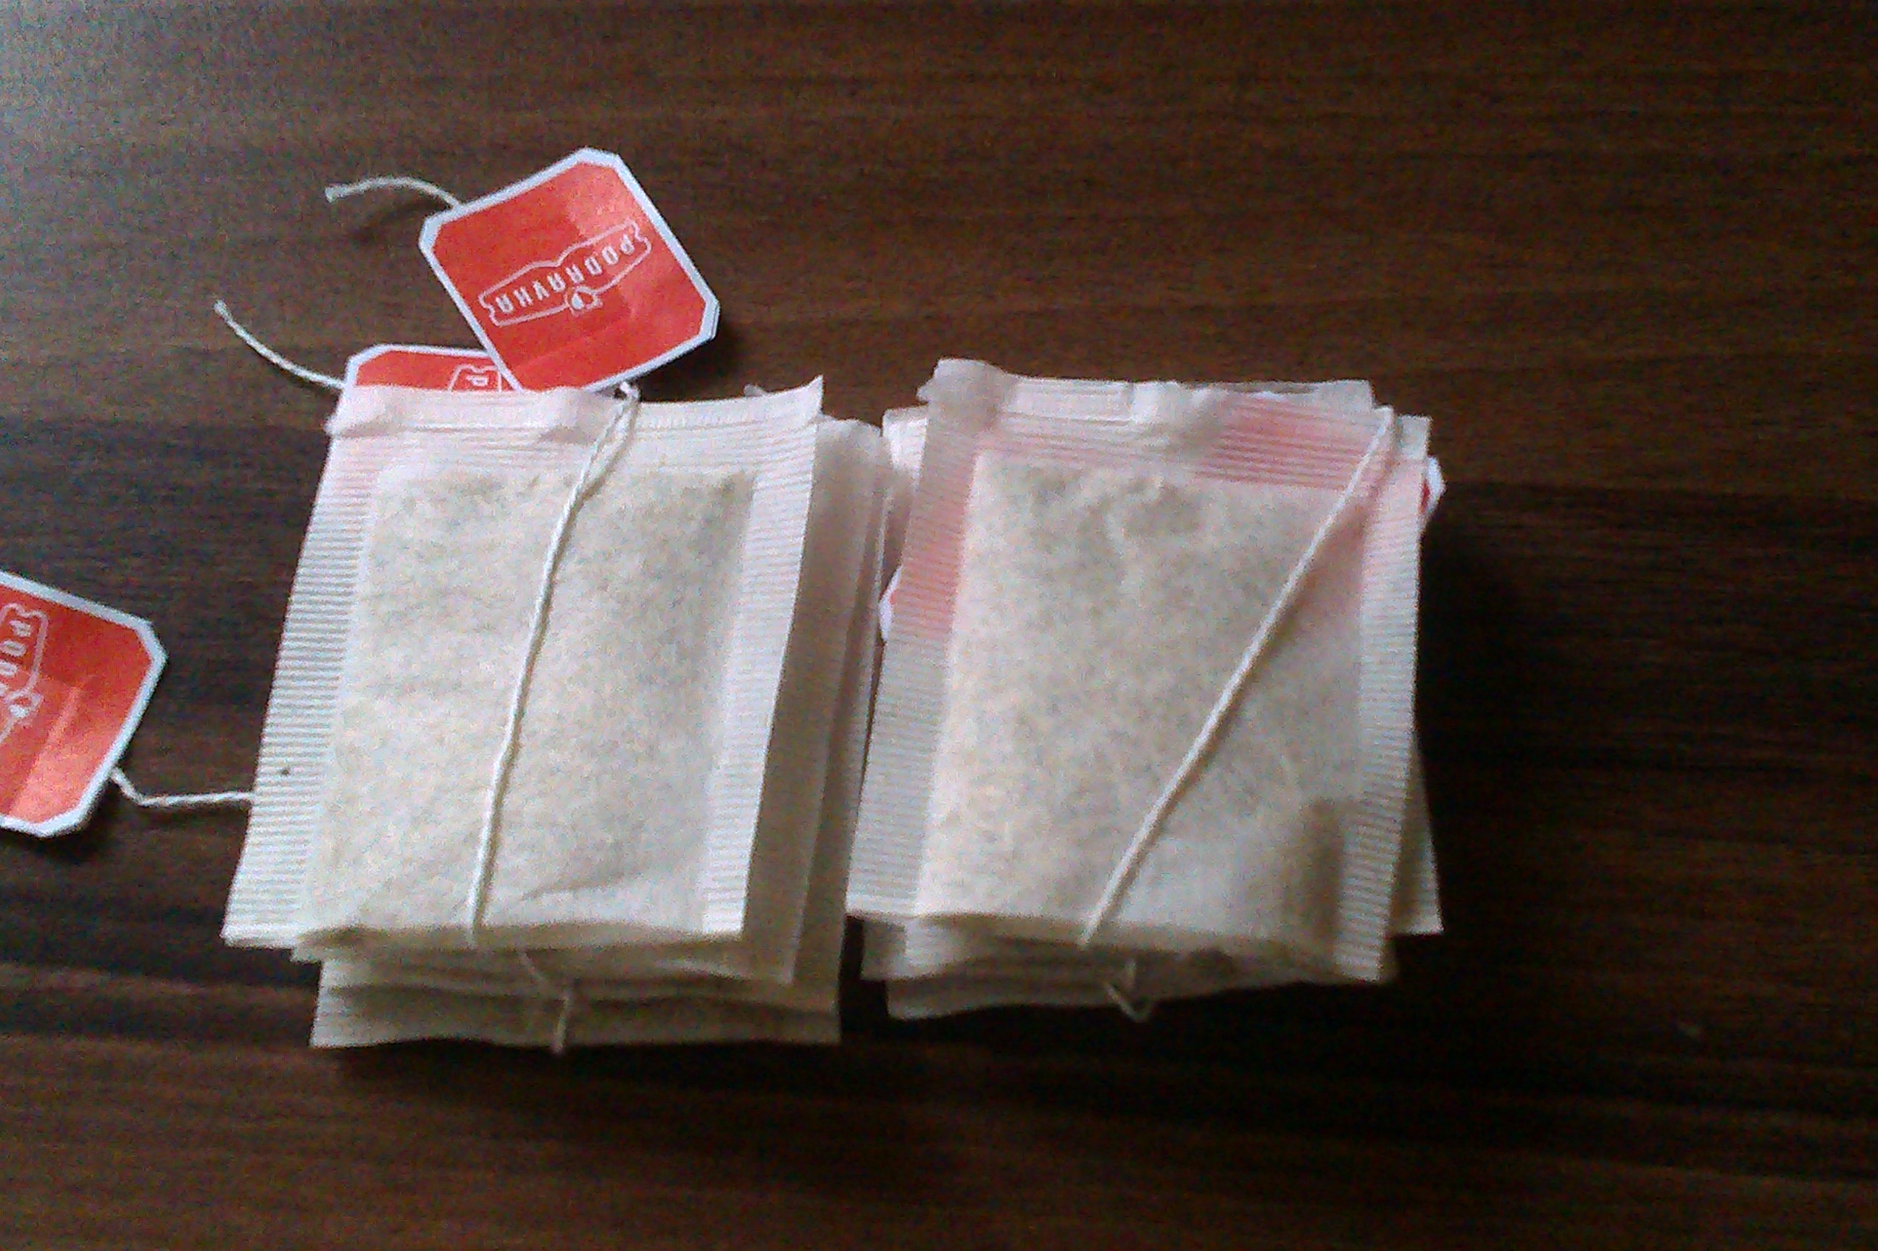
Vrećice za čaj
16 vrećica za čaj
8/16 svih vrećica čaja

Slide 8
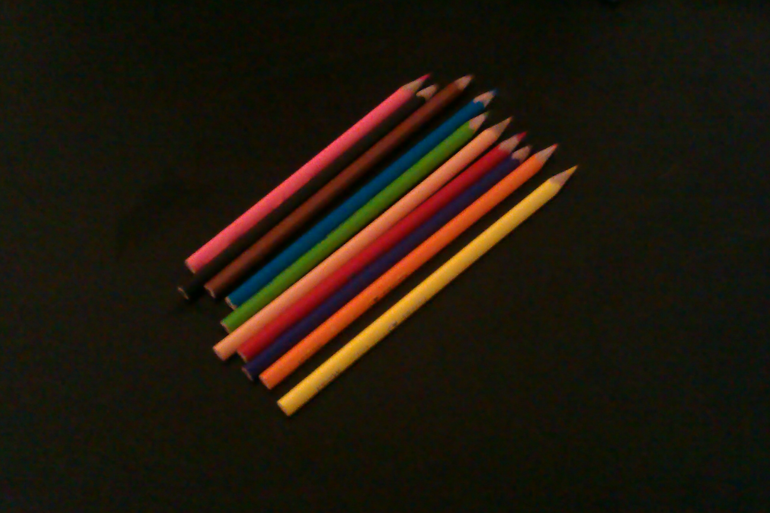
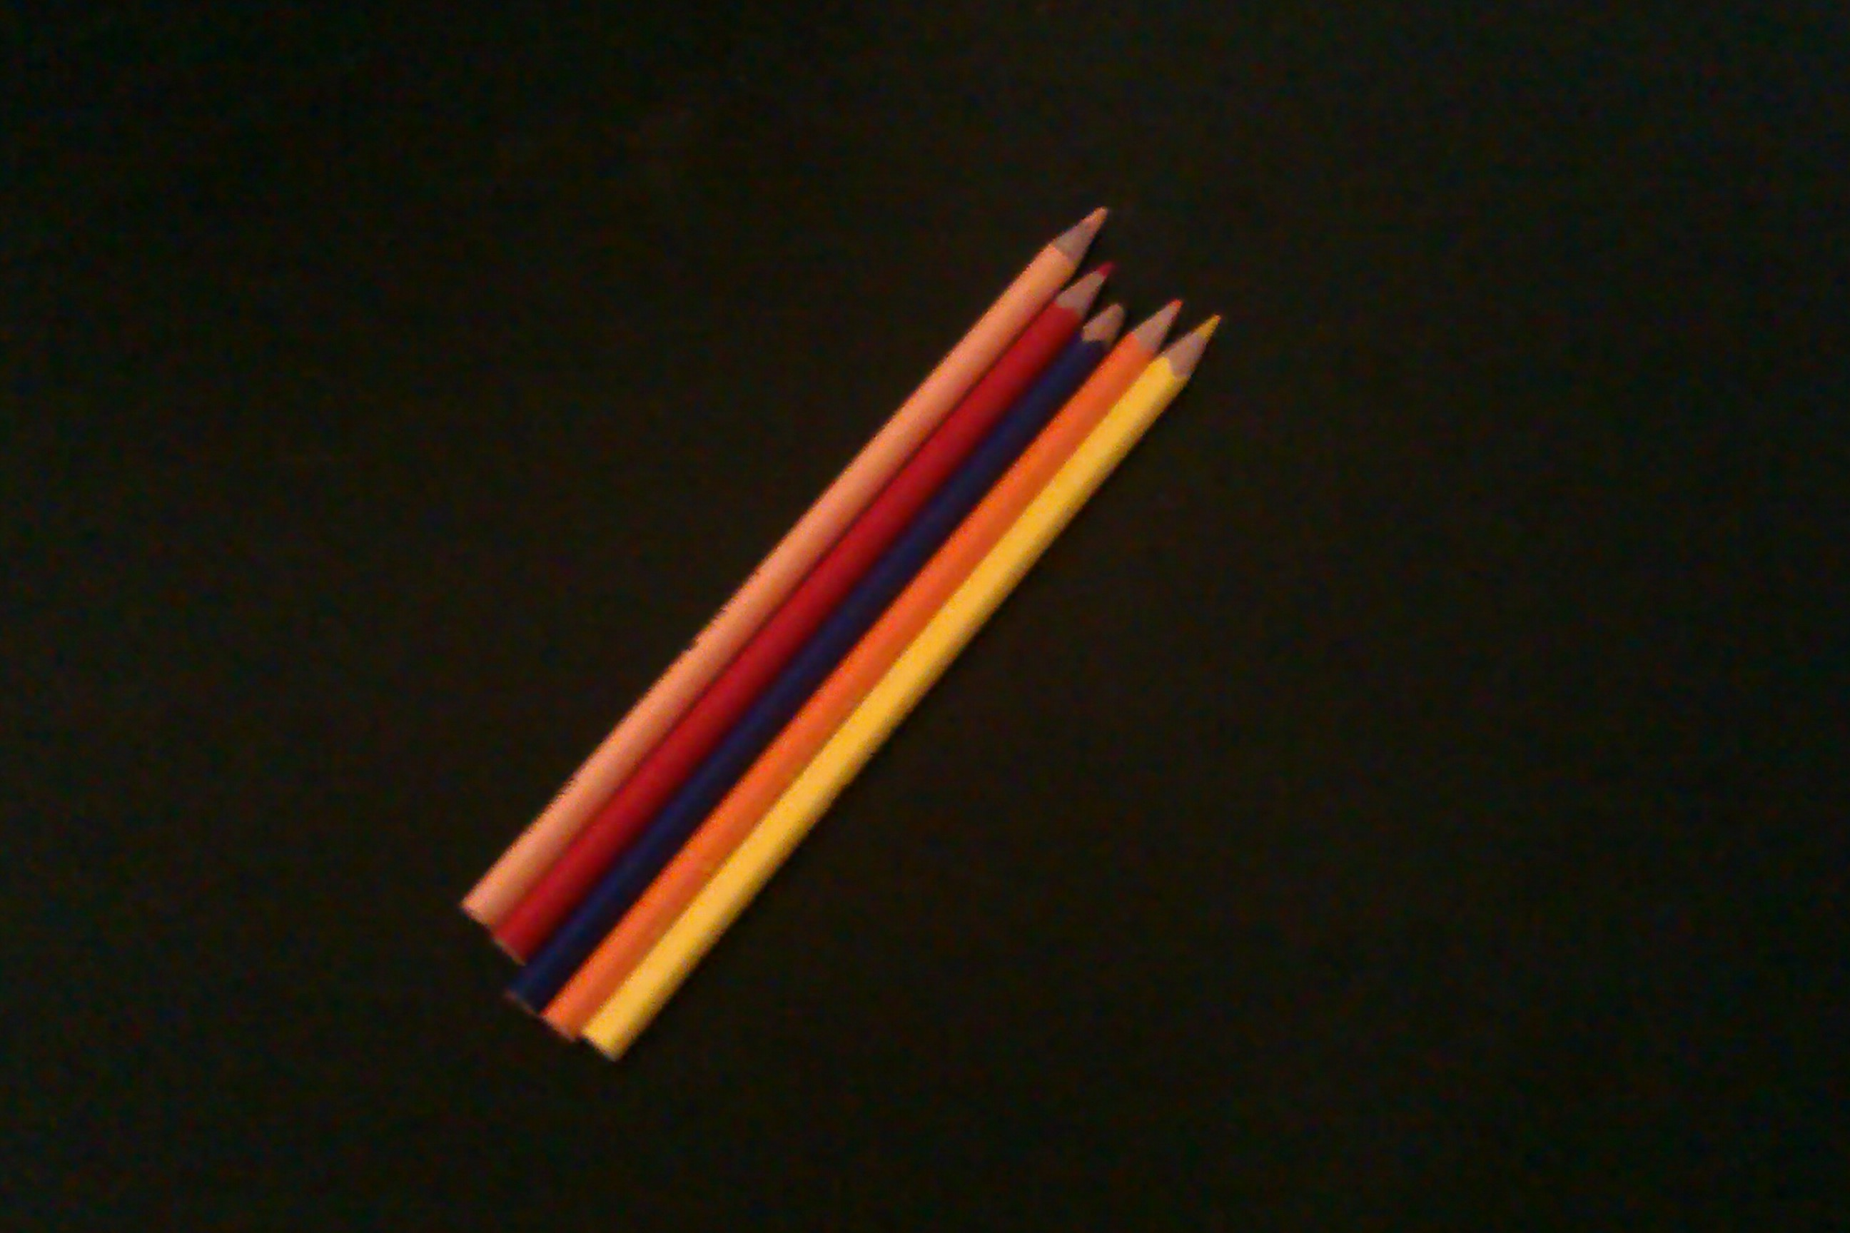


Bojice
$\frac{10}{10} bojica$
$\frac{5}{10} bojica$

Slide 9
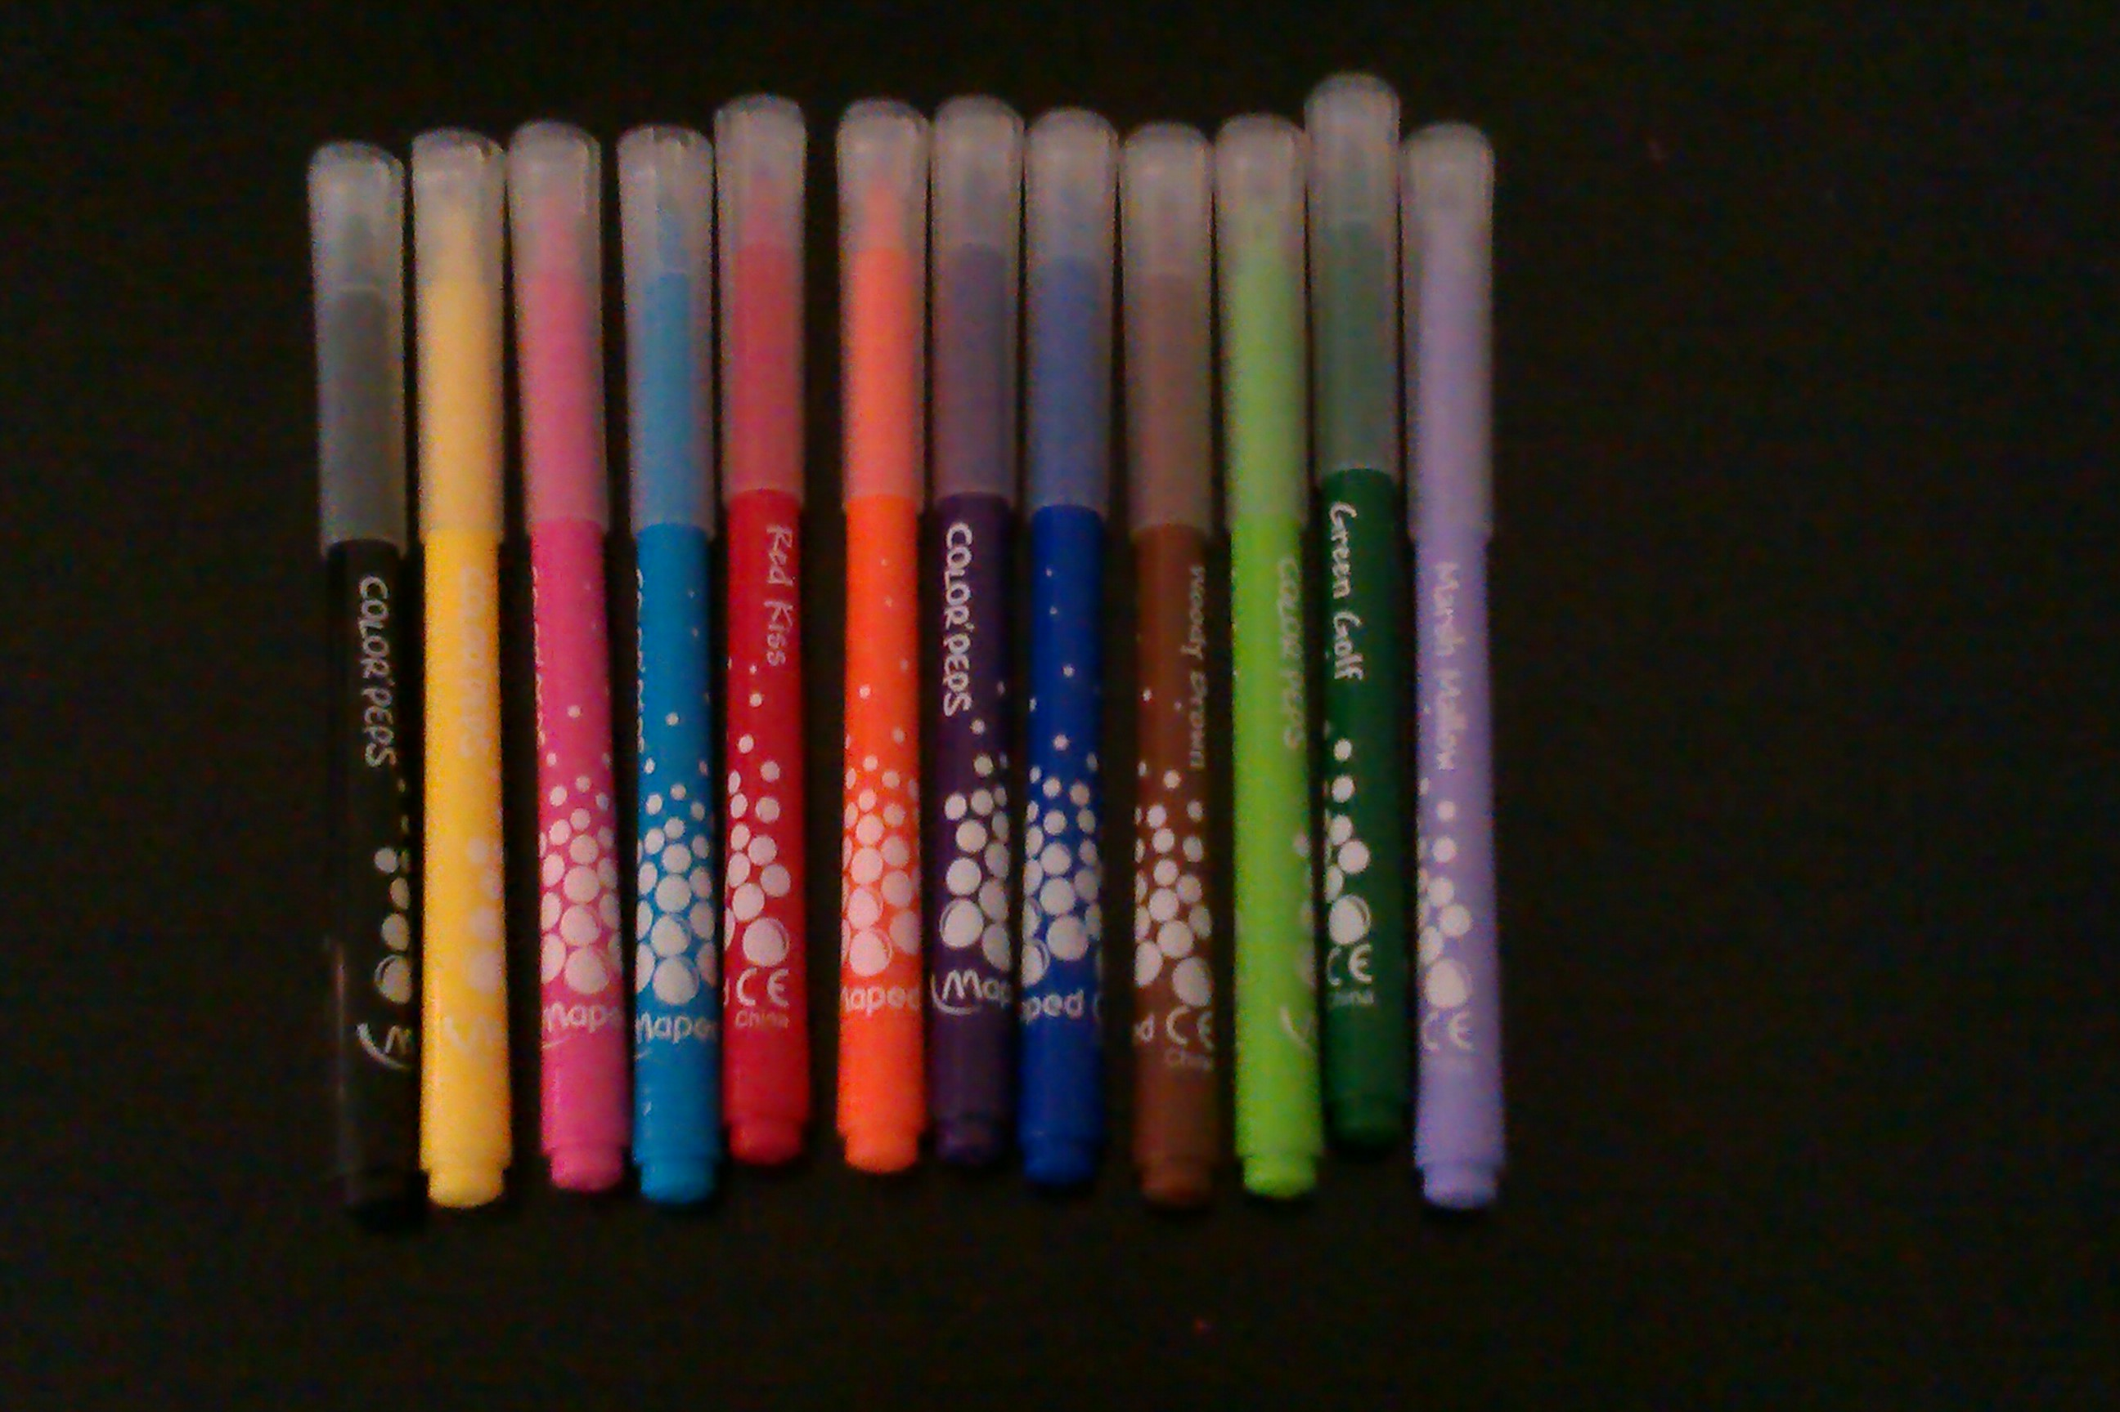
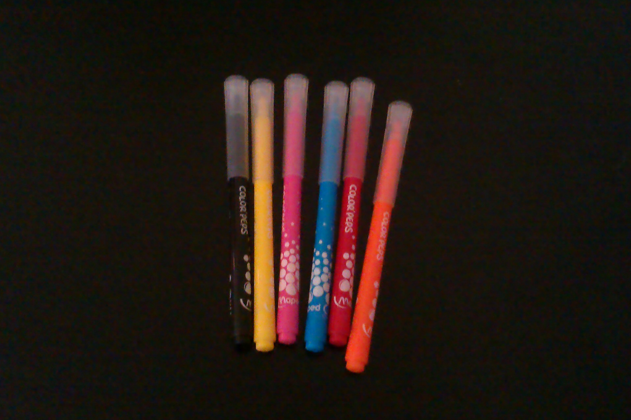
Flomasteri
12 flomastera
6/12 svih flomastera

Slide 10

Hvala na pažnji!

